Slide 1
项目演示

Slide 2
目录
01
项目分工
02
项目管理流程
03
困难及解决方法
04
成品展示

Slide 3


项目分工
沈红艳 步骤0-1
何艳婷 步骤2-3
何雪 步骤4-5
周蝶 步骤6-7
廖林 步骤8-9
袁晨 步骤10-11

Slide 4
项目管理流程
1. 由组长在GitHub上创建项目
2. 组长将fork好的项目上传到小组，小组成员下载材料进行翻译
3. 遇到不懂的问题在issue上进行讨论
4. 翻译完成后进行校对
5. 完成校对后，推送到原仓库
6. 继续完成后续要求

Slide 5
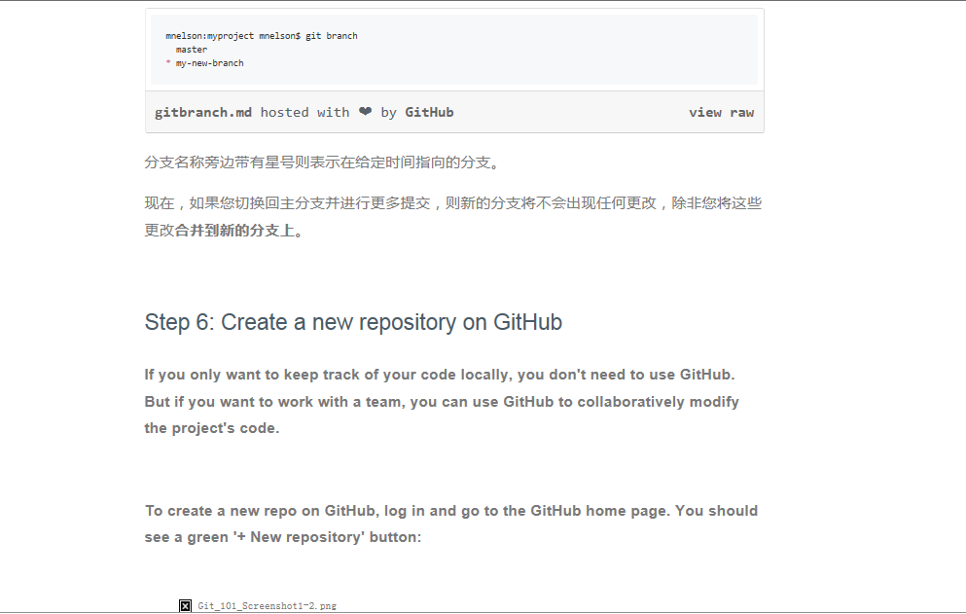
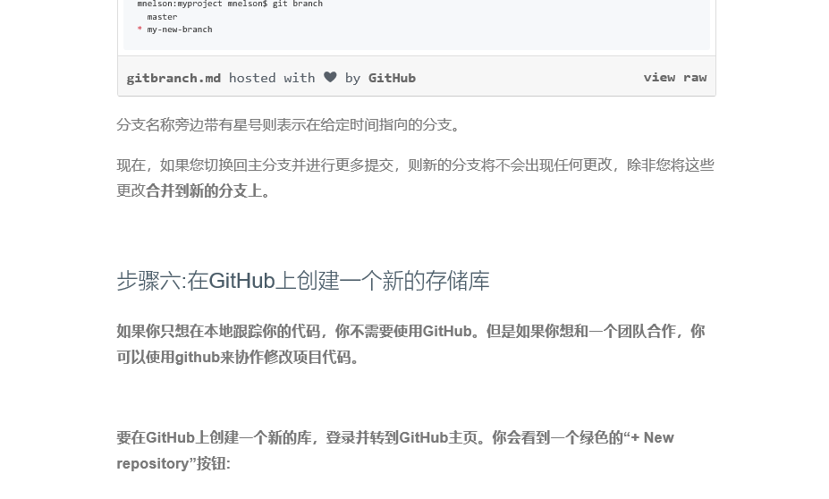
困难及解决方法
图一
图二

Slide 6
成品展示
https://github.com/1207English/final
PS:本小组是自己创建的一个新的仓库，所以无法pull request到李老师的原仓库，打开上面链接，里面有所有的文件。

Slide 7
THANKS

